Slide 1

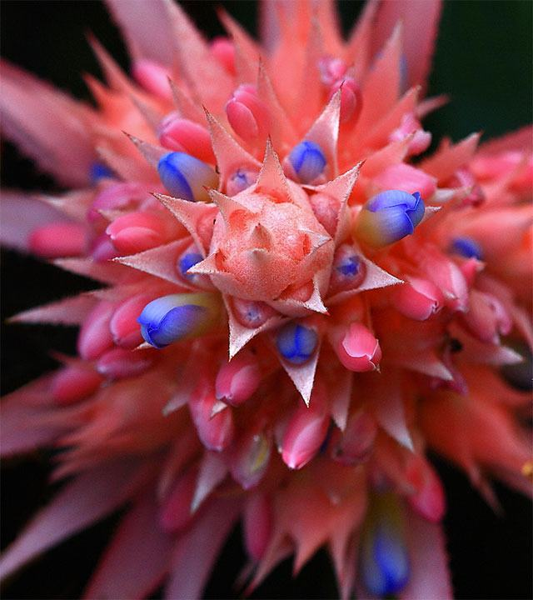


SEMENTE
DA
VIDA
Mudam ao longo do tempo, dão origem a novas espécies e compartilham um ancestral comum
TEARS
Automático

Slide 2

o início da vida é o tema que se faz mais presente no pensamento humano. A curiosidade especulativa e científica tem-se interessado por discorrer sobre como se iniciou a vida em geral, particularmente os da vida humana.
Tanto o início quanto o fim da vida humana requerem conceitos do que são a vida. os conflitos em torno do começo da vida têm sido objeto de uma preocupação pública mais permanente

Slide 3
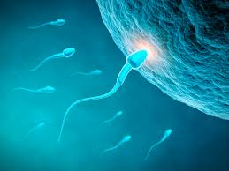
Mergulhei na gruta azul
Buscando o universo da vida
Na explosão de um amor

Slide 4
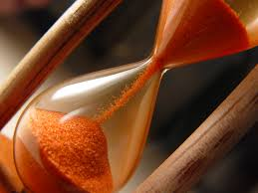
Cheguei cansado
Em uma jornada extenuante
Por um túnel profundo

Slide 5
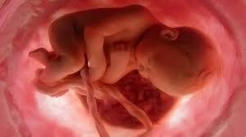
Lá dentro da casinha
Fiz a minha caminha

Slide 6
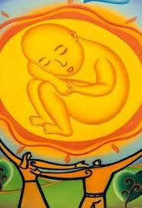
Cresci protegido
Desde que fui concebido

Slide 7
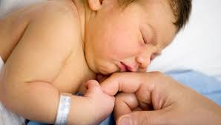
Estive na bolsa de águas escuras
Querendo ver a luz brilhar

Slide 8
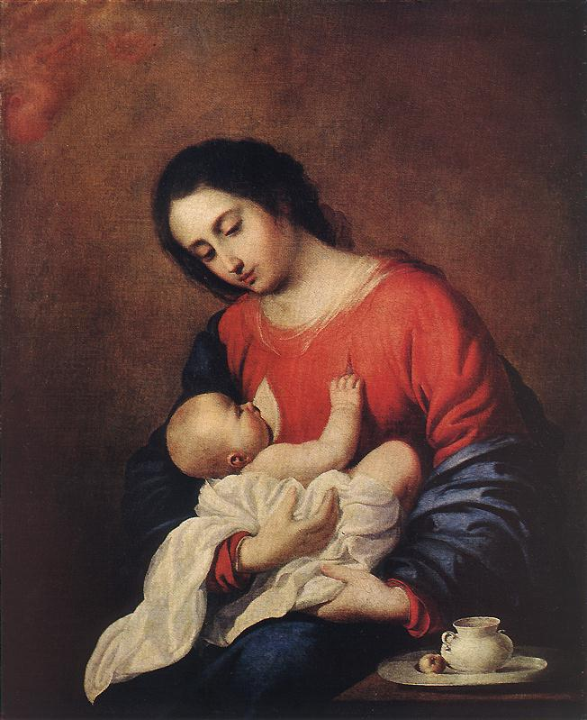
Cheguei enxergando este mundo...
Sentindo emoções...
com bondade...e
alegria...

Slide 9
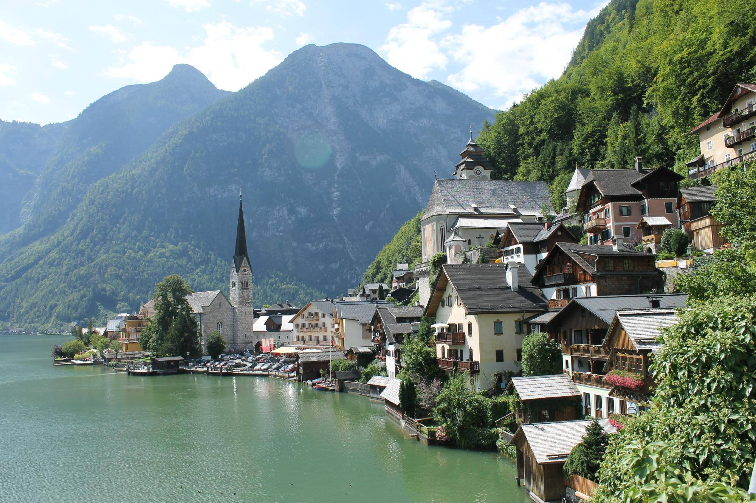
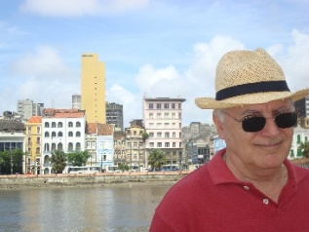
CRIAÇÃO & MONTAGEM
VENDRAMINI
Imagens
Arquivo Pessoal & Internet
MúsicadeEncerramento
Tonight I Celebrate My Love
TONINHO
ACESSE MEUS ESPAÇOS CULTURAIS E TORNE-SE MEU SEGUIDOR
http://vendraminiletras.blogspot.com/
http://sergrasan.com/toninhovendraminislides/
PARTICIPAÇÕES:
    ASSOCIAÇÃO DOS POETAS E ESCRITORES DE JUNDIAÍ E REGIÃO.
ACADEMIA NACIONAL DE LETRAS DO PORTAL DO POETA BRASILEIRO ACADÊMICO 28.

